Slide 1
Capítulo 3: Capa Transporte - II
ELO322: Redes de Computadores
Agustín J. González
Este material está basado en:
  Material de apoyo al texto Computer Networking: A Top Down Approach Featuring the Internet. Jim Kurose, Keith Ross.

Slide 2
Capítulo 3: Continuación
3.1 Servicios de la capa transporte
3.2 Multiplexing y demultiplexing
3.3 Transporte sin conexión: UDP
3.4 Principios de transferencia confiable de datos
3.5 Transporte orientado a la conexión: TCP
  Estructura de un segmento
  Transferencia confiable de datos
  Control de flujo
  Gestión de la conexión
3.6 Principios del control de congestión
3.7 Control de congestión en TCP

Slide 3
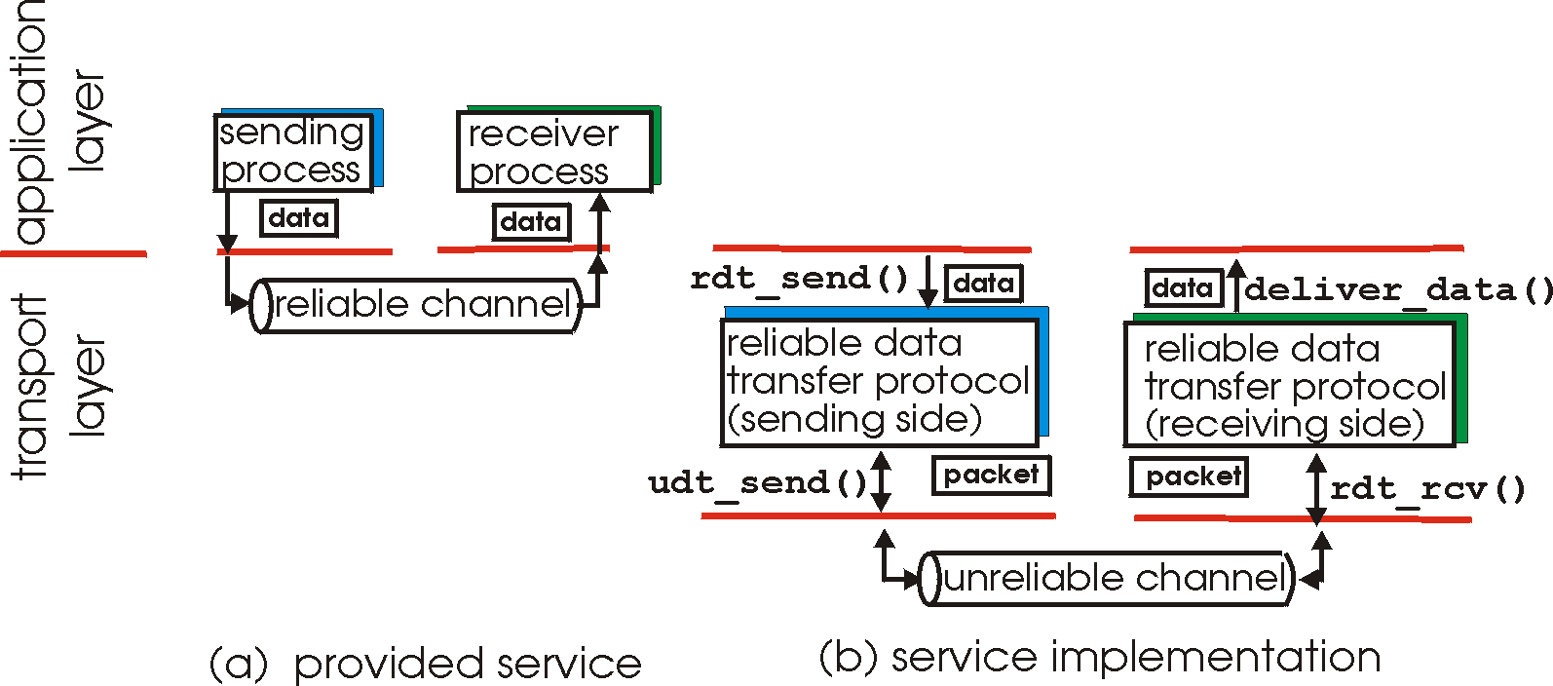
Principios de transferencia confiable de datos
Es un tópico importante en capas de aplicación, transporte y enlace de datos
Está en la lista de los 10 tópicos más importantes sobre redes !
rdt_ : reliable data transfer
udt_ : unreliable data transfer
Las características del canal no-confiable determinarán la complejidad del protocolo de datos confiable (reliable data transfer - rdt)‏

Slide 4
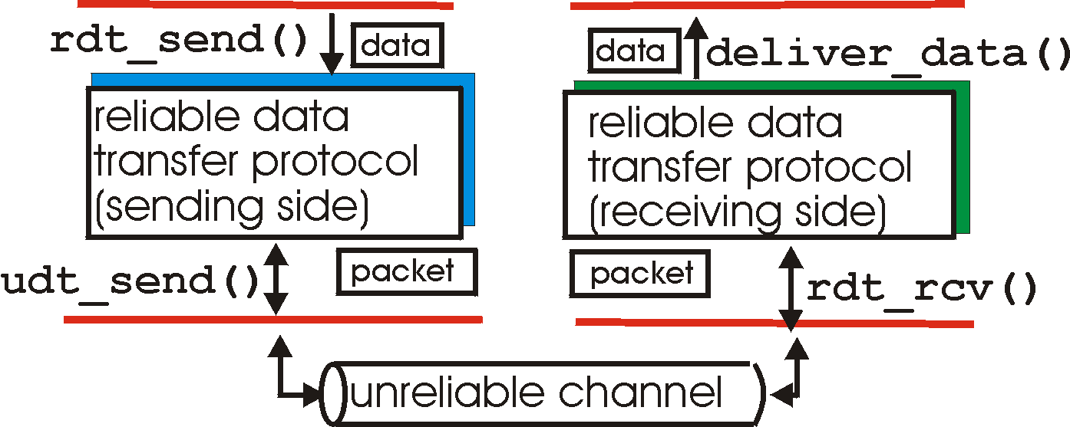
Transferencia confiable de datos: primeros aspectos (notación para esta parte)
rdt_send(): llamado desde arriba, (e.g., por aplicación). Recibe datos a entregar a la capa superior del lado receptor
deliver_data(): llamado por rdt para entregar los datos al nivel superior
lado
transmisor
lado
receptor
udt_send(): llamado por rdt para transferir paquetes al receptor vía un canal no confiable
rdt_rcv(): llamada cuando un paquete llega al lado receptor

Slide 5
Transferencia confiable de datos: primeros aspectos
Pasos a seguir:
Desarrollaremos incrementalmente los lados Tx y Rx del protocolo de transferencia confiable (rdt)‏
Consideraremos sólo transferencias de datos unidireccionales
  Pero la información de control fluirá en ambas direcciones!
Usaremos máquina de estados finitos (Finite State Machine) para especificar el Tx y Rx
Evento que causa transición de estado
estado: cuando estamos en un “estado”, el próximo es determinado sólo por el próximo evento
Acción tomada al transitar estado
estado
1
estado
2
evento
acción

Slide 6
Rdt1.0: transferencia confiable sobre canal confiable (las bases)
Canal subyacente utilizado es perfectamente confiable (caso ideal, utópico)
  no hay errores de bit
  no hay pérdida de paquetes
  No hay cambio de orden en los paquetes
Distintas MEFs (Máquina de Estados Finita) para el transmisor y receptor:
  transmisor envía datos al canal inferior
  receptor lee datos desde el canal inferior
Wait for call from above
rdt_send(data)‏
Wait for call from below
rdt_rcv(packet)‏
extract (packet,data)‏
deliver_data(data)‏
packet = make_pkt(data)‏
udt_send(packet)‏
Tx
Rx

Slide 7
Rdt2.0: Canal con bits errados
Canal inferior puede invertir bits del paquete
  Usamos checksum para detectar los errores de bits
  Supondremos que no se pierden paquetes ni hay desorden
La pregunta: ¿Cómo recuperarnos de errores?:
  acknowledgements (ACKs):- acuses de recibo: receptor explícitamente le dice al Tx que el paquete llegó OK
  negative acknowledgements (NAKs): – acuses de recibo negativos: receptor explícitamente le dice al Tx que el paquete tiene errores.
  Tx re-transmite el paquete al recibir el NAK
Nuevos mecanismos en rdt2.0 (sobre rdt1.0):
  Detección de errores
  Realimentación del receptor: mensajes de control (ACK, NAK) Tx <-------- Rx

Slide 8
rdt2.0: Especificación de la MEF
Tx
Rx
rdt_send(data)‏
sndpkt = make_pkt(data, checksum)‏
udt_send(sndpkt)‏
rdt_rcv(rcvpkt) &&
corrupt(rcvpkt)‏
rdt_rcv(rcvpkt) &&
isNAK(rcvpkt)‏
Wait for call from above
Wait for ACK or NAK
udt_send(NAK)‏
udt_send(sndpkt)‏
Wait for call from below
rdt_rcv(rcvpkt) && isACK(rcvpkt)‏
Λ
rdt_rcv(rcvpkt) &&
notcorrupt(rcvpkt)‏
Λ ≡ hacer nada
extract(rcvpkt,data)‏
deliver_data(data)‏
udt_send(ACK)‏

Slide 9
rdt2.0: operación sin errores
rdt_send(data)‏
sndpkt = make_pkt(data, checksum)‏
udt_send(sndpkt)‏
rdt_rcv(rcvpkt) &&
isNAK(rcvpkt)‏
Wait for call from above
Wait for ACK or NAK
rdt_rcv(rcvpkt) &&
corrupt(rcvpkt)‏
udt_send(sndpkt)‏
udt_send(NAK)‏
rdt_rcv(rcvpkt) && isACK(rcvpkt)‏
Wait for call from below
Λ
rdt_rcv(rcvpkt) &&
notcorrupt(rcvpkt)‏
extract(rcvpkt,data)‏
deliver_data(data)‏
udt_send(ACK)‏

Slide 10
rdt2.0: operación con error y una retransmisión
rdt_send(data)‏
sndpkt = make_pkt(data, checksum)‏
udt_send(sndpkt)‏
rdt_rcv(rcvpkt) &&
isNAK(rcvpkt)‏
Wait for call from above
Wait for ACK or NAK
rdt_rcv(rcvpkt) &&
corrupt(rcvpkt)‏
udt_send(sndpkt)‏
udt_send(NAK)‏
rdt_rcv(rcvpkt) && isACK(rcvpkt)‏
Wait for call from below
Λ
¿Qué problemas tiene rdt2.0?
rdt_rcv(rcvpkt) &&
notcorrupt(rcvpkt)‏
extract(rcvpkt,data)‏
deliver_data(data)‏
udt_send(ACK)‏

Slide 11
rdt2.0 tiene una falla fatal!
¿Qué pasa si se corrompe el ACK/NAK?
Tx no sabe qué pasó en el receptor!
Idea, retransmitir paquete ante la llegada de un ACK o NAK dañado.
No puede sólo retransmitir: generaría posible duplicado
Surge necesidad de poner números de secuencia para detectar duplicados.
Manejo de duplicados:
Tx agrega números de secuencia a cada paquete
Tx retransmite el paquete actual si ACK/NAK llega mal
El receptor descarta (no entrega hacia arriba) los paquetes duplicados

Slide 12
rdt2.1: Tx, manejo de ACK/NAKs errados
rdt_send(data)‏
sndpkt = make_pkt(0, data, checksum)‏
udt_send(sndpkt)‏
Tx
rdt_rcv(rcvpkt) &&
( corrupt(rcvpkt) ||
isNAK(rcvpkt) )‏
Wait for call 0 from above
Wait for ACK or NAK 0
udt_send(sndpkt)‏
rdt_rcv(rcvpkt)
&& notcorrupt(rcvpkt)
&& isACK(rcvpkt)
rdt_rcv(rcvpkt)
&& notcorrupt(rcvpkt)
&& isACK(rcvpkt)
Λ
Λ
Wait for ACK or NAK 1
Wait for
call 1 from above
Hay simetría
rdt_rcv(rcvpkt) &&
( corrupt(rcvpkt) ||
isNAK(rcvpkt) )‏
rdt_send(data)‏
udt_send(sndpkt)‏
sndpkt = make_pkt(1, data, checksum)‏
udt_send(sndpkt)‏
Transmisor incluye # de secuencia para permitir al receptor
descartar duplicados

Slide 13
rdt2.1: Receptor, manejo de ACK/NAKs errados
rdt_rcv(rcvpkt) && notcorrupt(rcvpkt)
&& has_seq0(rcvpkt)
Rx
extract(rcvpkt,data)‏
deliver_data(data)‏
sndpkt = make_pkt(ACK, chksum)‏
udt_send(sndpkt)‏
rdt_rcv(rcvpkt) && corrupt(rcvpkt)‏
rdt_rcv(rcvpkt) && corrupt(rcvpkt)‏
sndpkt = make_pkt(NAK, chksum)‏
udt_send(sndpkt)‏
sndpkt = make_pkt(NAK, chksum)‏
udt_send(sndpkt)‏
Wait for
0 from below
Wait for
1 from below
rdt_rcv(rcvpkt) &&
not corrupt(rcvpkt) &&
has_seq1(rcvpkt)‏
Duplicado
rdt_rcv(rcvpkt) &&
not corrupt(rcvpkt) &&
has_seq0(rcvpkt)‏
sndpkt = make_pkt(ACK, chksum)‏
udt_send(sndpkt)‏
sndpkt = make_pkt(ACK, chksum)‏
udt_send(sndpkt)‏
rdt_rcv(rcvpkt) && notcorrupt(rcvpkt)
&& has_seq1(rcvpkt)
extract(rcvpkt,data)‏
deliver_data(data)‏
sndpkt = make_pkt(ACK, chksum)‏
udt_send(sndpkt)‏

Slide 14
rdt2.1: discusión
Transmisor:
Agrega # secuencia al paquete
2 #’s (0,1) de secuencia son suficientes, por qué?
Debe chequear si el ACK/NAK recibido está corrupto.
El doble del número de estados
  Estado debe “recordar” si paquete “actual” tiene # de secuencia 0 ó 1
Receptor:
Debe chequear si el paquete recibido es duplicado
  Estado indica si el número de secuencia esperado es 0 ó 1
Nota: el receptor no puede saber si su último ACK/NAK fue recibido OK por el Tx
¿Podemos adaptar rdt2.1 para tolerar
pérdidas de paquetes?

Slide 15
rdt2.2: un protocolo libre de NAK
No podemos enviar NAK de un paquete que nunca llegó.
Preparándonos para la pérdida de paquetes, es mejor prescindir de los NAK.
Se busca la misma funcionalidad que rdt2.1, usando sólo ACKs
En lugar de NAK, el receptor re-envía ACK del último paquete recibido OK
  Receptor debe explícitamente incluir # de secuencia del paquete siendo confirmado con el ACK
ACK duplicados en el Tx resulta en la misma acción que NAK: retransmitir paquete actual
En rdt2.2 seguiremos suponiendo que no hay pérdidas

Slide 16
¿Cómo usted compara usar sólo NAK versus usar sólo ACK?
¿Qué le dice su madre/padre: llámame al llegar a destino -ACK- o llámame si tienes algún problema -NAK?
Si no hay pérdidas, se podría ahorrar mensajes al trabajar sólo con NAK.
Si pérdidas son posibles, el uso de NAK debe descartarse, pues no podemos distinguir entre un paquete que llegó bien de uno perdido.
Resumen: sí podemos usar solo ACKs, pero no solo NAKs.

Slide 17
rdt2.2: Fragmentos del Transmisor y receptor
rdt_send(data)‏
Lado Tx
sndpkt = make_pkt(0, data, checksum)‏
udt_send(sndpkt)‏
rdt_rcv(rcvpkt) &&
( corrupt(rcvpkt) ||
isACK(rcvpkt,1) )‏
Wait for call 0 from above
Wait for ACK
0
Lado Rx
udt_send(sndpkt)‏
Fragmento
MSF Tx
rdt_rcv(rcvpkt)
&& notcorrupt(rcvpkt)
&& isACK(rcvpkt,0)
rdt_rcv(rcvpkt) &&
(corrupt(rcvpkt) ||
has_seq1(rcvpkt))‏
Λ
Wait for
0 from below
Fragmento
MSF Rx
sndpkt=make_pkt( ACK,1,checksum)
udt_send(sndpkt)‏
rdt_rcv(rcvpkt) && notcorrupt(rcvpkt)
&& has_seq1(rcvpkt)
extract(rcvpkt,data)‏
deliver_data(data)‏
sndpkt = make_pkt(ACK1, chksum)‏
udt_send(sndpkt)‏

Slide 18
Hasta aquí
Si el canal es ideal, el mecanismo es simple: solo enviar los datos (rdt 1.0).
Si hay errores, pero no se pierden paquetes, usar ACK y NAK. (rdt 2.0)
Si los ACK o NAK también pueden venir con errores, el tx re-envía el paquete; entonces debemos usar número de secuencia para eliminar duplicados. (rdt 2.1)
Se puede evitar NAK, enviando ACK duplicados en lugar de NAK, entonces debemos usar número de secuencia para detectar ACK duplicados (ver rdt 2.2)

Slide 19
rdt3.0: Canales con errores y pérdidas
Suposición nueva:
Canal subyacente también puede perder paquetes (de datos o ACKs)‏
  checksum, # de secuencias, ACKs, y retransmisiones ayudan pero no son suficientes
Estrategia: transmisor espera un tiempo “razonable” por el ACK
Retransmitir si no se recibe ACK en este tiempo
Si el paquete (o ACK) está retardado (no perdido):
  La retransmisión será un duplicado, pero el uso de #’s de secuencia ya maneja esto
  Receptor debe especificar el # de secuencia del paquete siendo confirmado en el ACK
Se requiere un temporizador.
Este protocolo se conoce como: Stop and wait protocol (parar y esperar)‏
stop and wait
Tx envía un paquete,
Luego para y espera por la
respuesta del Rx
Si no llega, hace re-envío
hasta que llegue ACK.

Slide 20
rdt3.0 Transmisor
rdt_send(data)‏
rdt_rcv(rcvpkt) &&
( corrupt(rcvpkt) ||
isACK(rcvpkt,1) )‏
sndpkt = make_pkt(0, data, checksum)‏
udt_send(sndpkt)‏
start_timer
rdt_rcv(rcvpkt)‏
Λ
!
Λ
Wait for
call 0from above
Wait for ACK0
timeout
udt_send(sndpkt)‏
start_timer
rdt_rcv(rcvpkt)
&& notcorrupt(rcvpkt)
&& isACK(rcvpkt,1)
rdt_rcv(rcvpkt)
&& notcorrupt(rcvpkt)
&& isACK(rcvpkt,0)
stop_timer
stop_timer
Wait for ACK1
Wait for
call 1 from above
timeout
udt_send(sndpkt)‏
start_timer
rdt_rcv(rcvpkt)‏
rdt_send(data)‏
Λ
rdt_rcv(rcvpkt) &&
( corrupt(rcvpkt) ||
isACK(rcvpkt,0) )‏
sndpkt = make_pkt(1, data, checksum)‏
udt_send(sndpkt)‏
start_timer
Λ
Hay simetría en los estados con # sec.=0, 1

Slide 21
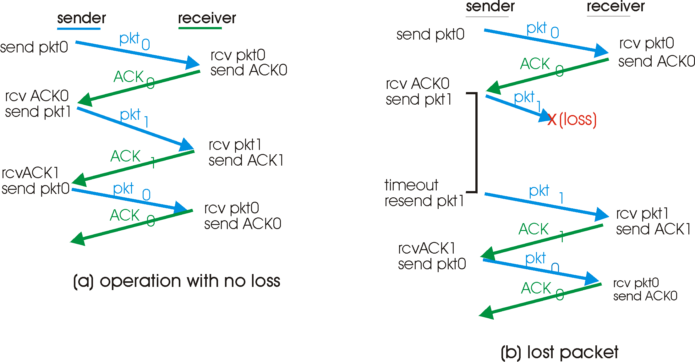
rdt3.0 en acción
a) Operación sin pérdidas
Es fundamental suponer que los paquetes no cambian su orden durante su trayecto
b) Operación con pérdidas

Slide 22
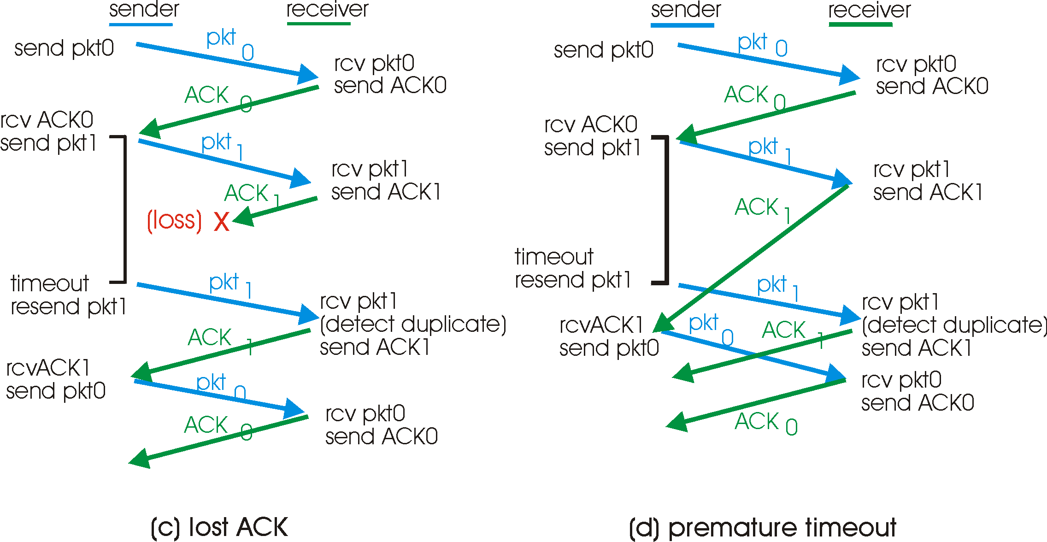
rdt3.0 en acción
Ʌ
c) Pérdida de ACK
d) Timeout prematuro

Slide 23
Capítulo 3: Continuación
3.1 Servicios de la capa transporte
3.2 Multiplexing y demultiplexing
3.3 Transporte sin conexión: UDP
3.4 Principios de transferencia confiable de datos
3.4.2 Protocolos con Pipeline: Go-Back-N y Selective Repeat.
3.5 Transporte orientado a la conexión: TCP
  Estructura de un segmento
  Transferencia confiable de datos
  Control de flujo
  Gestión de la conexión
3.6 Principios del control de congestión
3.7 Control de congestión en TCP

